Slide 1

Khai thác dữ liệu truyền thông xã hội IE403.O22
Detecting communities on social networks
Nguyễn Hoàng An - 20521051

Slide 2
Giới thiệu
Công trình liên quan
Bộ dữ liệu
Phương thức
Thí nghiệm
Phân tích kết quả thí nghiệm
Kết luận và hướng phát triển
NỘI DUNG

Slide 3


GIỚI THIỆU
Twitter và Facebook là những cộng đồng được tạo ra bởi sự kết nối đa dạng của vô số người dùng.
Hệ sinh thái này có tính liên kết cao và hình thành nhiều loại tương tác khác nhau -> Tạo ra cộng đồng ở các cấp độ khác nhau.
Khai phá các cộng đồng này sẽ giúp ích rất nhiều cho các khuyến nghị thông minh cũng như có nhiều lợi ích khác.
Notes:
Các mạng truyền thông xã hội ngày nay như Twitter và Facebook là những cộng đồng được tạo ra bởi sự kết nối đa dạng của vô số người dùng.
Do đó, hệ sinh thái này có tính liên kết cao và hình thành nhiều loại tương tác khác nhau, chẳng hạn như tương tác giữa bạn của bạn, bài đăng có thẻ, đề cập trực tiếp @ hoặc tweet lại trên Twitter trong Hình.~\ref{fig1}.
Những tương tác này là những gì tạo ra cộng đồng trên mạng xã hội ở các cấp độ khác nhau.
Chính vì thế việc khai phá các cộng đồng này cụ thể là ở trong báo cáo này là phát hiện các cộng đồng sẽ giúp ích rất nhiều cho các khuyến nghị thông minh cũng như có nhiều lợi ích khác

Slide 4
CÔNG TRÌNH LIÊN QUAN

Slide 5
A multilevel clustering technique for community detection
Trình bày hệ thống về các thuật toán phát hiện cộng đồng và phân cụm
Nghiên cứu kỹ thuật xác định các nhóm người dùng có liên kết xã hội, gọi là microcosms.

Slide 6
A multilevel clustering technique for community detection
Tham khảo mã tại:
GitHub
Tham khảo tài liệu tại:
Sciencedirect

Slide 7
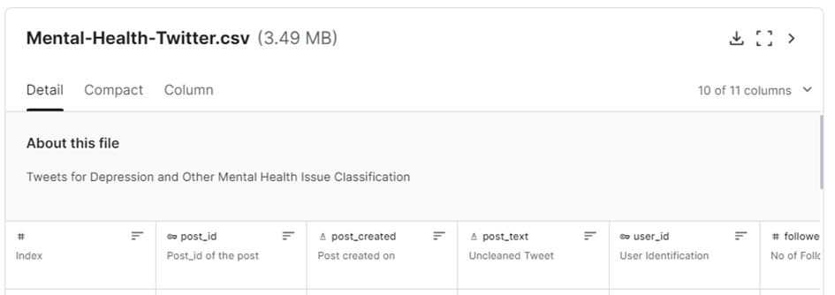
Bộ dữ liệu
Mental – Health Twitter

Slide 8
Bộ dữ liệu
Mental – Health Twitter
Tham khảo bộ dữ liệu tại:
kaggle
Dữ liệu này được thu thập bằng API Twitter. Các tweet đã được lọc để chỉ giữ lại ngữ cảnh tiếng Anh. Nó nhằm mục đích phân loại sức khỏe tâm thần của người dùng.

Slide 9
Bộ dữ liệu
Mental – Health Twitter
Bộ dữ liệu có các trường
post_id
post_created
post_text
user_id
followers
friends
favourites
statuses
retweets
label
Notes:
post_id
Post_id của bài viết
post_created
Bài đăng được tạo vào
post_text
Nội dung bài Tweet
user_id
Nhận dạng người dùng
followers
Số người theo dõi
friends
Số bạn bè
favourites
Số mục yêu thích
statuses
Tổng số trạng thái
retweets
Tổng số lượt tweet lại hiện tại

Slide 10
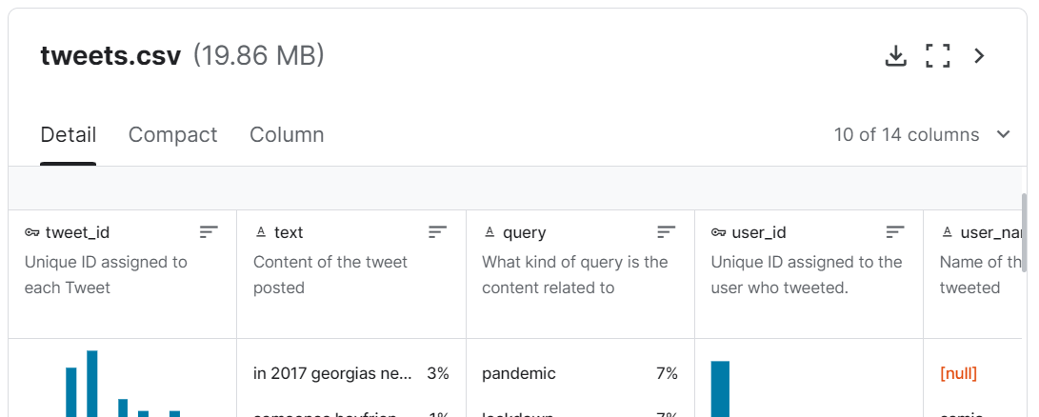
Bộ dữ liệu
Tweets from US Capitol Riots

Slide 11
Bộ dữ liệu
Tweets from US Capitol Riots
Tham khảo bộ dữ liệu tại:
kaggle
Dữ liệu này được tạo bằng API Twitter + Tweepy. Đây là 80.000 tweet từ ngày 6 tháng 1 năm 2021. Các tweet đã bị xóa đề cập, siêu liên kết, biểu tượng cảm xúc và dấu câu. Tất cả văn bản được chuyển đổi thành chữ thường.
Notes:
(ngày xảy ra cuộc bạo loạn ở đồi thủ đô)

Slide 12
Bộ dữ liệu
Tweets from US Capitol Riots
Bộ dữ liệu có các trường
tweet_id
text
query
user_id
user_name
follower_count
user_tweet_count
likes
retweets
location_name
Notes:
post_id
Post_id của bài viết
post_created
Bài đăng được tạo vào
post_text
Nội dung bài Tweet
user_id
Nhận dạng người dùng
followers
Số người theo dõi
friends
Số bạn bè
favourites
Số mục yêu thích
statuses
Tổng số trạng thái
retweets
Tổng số lượt tweet lại hiện tại

Slide 13
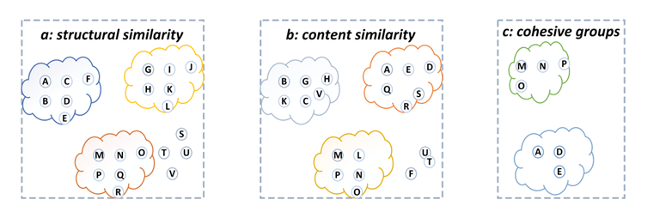
Phương thức

Slide 14

Phương thức - Structural
Quan hệ Dyadic
Notes:
Quan hệ Dyadic - Quan hệ hai chiều giữa hai nút.
Quan hệ Bắc cầu (Transitive/Simmelian) - Mối quan hệ giữa các nhóm có ít nhất 3 nút, trong đó tồn tại các mối quan hệ trực tiếp hoặc gián tiếp giữa các cặp nút.

Slide 15
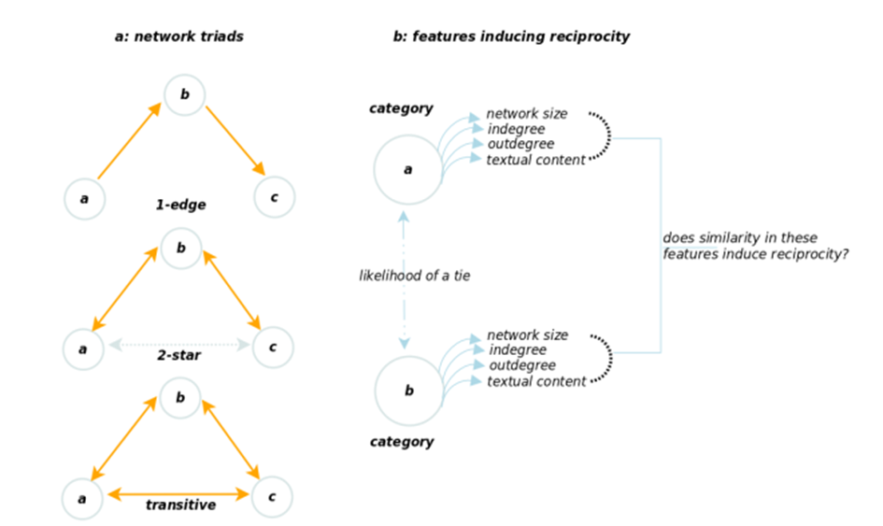
Phương thức - Structural
Quan hệ bắc cầu
Notes:
Quan hệ Dyadic - Quan hệ hai chiều giữa hai nút.
Quan hệ Bắc cầu (Transitive/Simmelian) - Mối quan hệ giữa các nhóm có ít nhất 3 nút, trong đó tồn tại các mối quan hệ trực tiếp hoặc gián tiếp giữa các cặp nút.

Slide 16
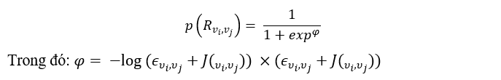
Phương thức - Structural
Tính độ tương hỗ giữa các cặp nút
Output: Ma trận kề kích thước n x n về độ tương hỗ giữa các nút

Slide 17
Phương thức - Textual
Áp dụng thuật toán LDA(Latent Dirichlet Allocation) để xác định một tập hợp các chủ đề trong kho văn bản
Phân phối chủ đề mỗi luồng tweet từ các nút liên quan được biểu diễn như một phân phối của các chủ đề trong mô hình LDA.
Notes:
Ta sẽ chuyển đổi các thành phần văn bản thành từng vector và áp dụng thuật toán LDA

Slide 18
Phương thức - Textual
Sử dụng khoảng cách Jensen-Shannon (JSD) để đo lường sự giống nhau giữa hai phân phối xác suất. Khoảng cách này là đối xứng và luôn có giá trị hữu hạn.
Output: Ma trận tương đồng có kích thước m x m về nội dung
Notes:
Áp dụng LDA - Sử dụng thuật toán LDA để xác định một tập hợp các chủ đề trong kho văn bản.
Phân phối chủ đề mỗi luồng tweet từ các nút liên quan được biểu diễn như một phân phối của các chủ đề trong mô hình LDA. Điều này có nghĩa là mỗi luồng tweet có một vector xác suất tương ứng với các chủ đề.

Slide 19
Phương thức
Detecting communities
Áp dụng các phương pháp phân cụm về cấu trúc (structural) và nội dung (textual) -> thực hiện hàm kết hợp ma trân tương đồng cấu trúc và ma trận tương đồng nội dung -> ma trận tổng hợp -> ma trận khoản cách và phân cụm trên ma trận này cho đến khi cho đến khi đạt được tiêu chí dừng.
Notes:
Áp dụng các phương pháp phân cụm về cấu trúc (structural) và nội dung (textual) sau đó thực hiện hàm kết hợp ma trân tương đồng cấu trúc và ma trận tương đồng nội dung tạo thành ma trận tổng hợp tiếp đến chuyển nó thành ma trận khoản cách và phân cụm trên ma trận này cho đến khi cho đến khi đạt được tiêu chí dừng.

Slide 20
Thí nghiệm
Detecting communities
Input: {Tập dữ liệu mạng D, Số cộng đồng tiêu chuẩn t}
Output: Cộng đồng đã được phân cụm
Notes:
Áp dụng LDA - Sử dụng thuật toán LDA để xác định một tập hợp các chủ đề trong kho văn bản.
Phân phối chủ đề mỗi luồng tweet từ các nút liên quan được biểu diễn như một phân phối của các chủ đề trong mô hình LDA. Điều này có nghĩa là mỗi luồng tweet có một vector xác suất tương ứng với các chủ đề.

Slide 21
Phân tích kết quả thí nghiệm
Detecting communities
Thông qua kết quả cho thấy phương pháp phân cụm
Phát hiện các cộng đồng có tính gắn kết cao
Giải quyết các thách thức từ dữ liệu không hoàn chỉnh
Phân tích cộng đồng ở nhiều cấp độ
Tăng cường khả năng mở rộng và tính linh hoạt
Notes:
Áp dụng LDA - Sử dụng thuật toán LDA để xác định một tập hợp các chủ đề trong kho văn bản.
Phân phối chủ đề mỗi luồng tweet từ các nút liên quan được biểu diễn như một phân phối của các chủ đề trong mô hình LDA. Điều này có nghĩa là mỗi luồng tweet có một vector xác suất tương ứng với các chủ đề.

Slide 22
KẾT LUẬN
Độ phức tạp của thuật toán:
Độ phức tạp của thuật toán với công thức xấp xỉ O(f(C) × s × r × m).
Độ phức tạp thực thi tương đối thấp nhưng tăng lên khi số lượng dữ liệu tăng, cần cải thiện trong tương lai.
Notes:
Tuy có thể phát hiện cộng đồng trong một tập dữ liệu bị khuyết. nhưng độ phức tạp của thuật toán không ổn định
trong đó s là số lần so sánh để quyết định cụm tiếp theo, r là kích thước, và m là số lần chạy

Slide 23
Hướng phát triển
Độ phức tạp phụ thuộc vào số lần so sánh để quyết định cụm kế tiếp và số lần lập để đưa ra số cụm tối ưu.
=> Cần nghiên cứu một phương pháp có thể xác định các thành phần nội chuẩn xác hơn để giảm thiểu số lần so sánh cũng như số lần lập
Notes:
Tuy có thể phát hiện cộng đồng trong một tập dữ liệu bị khuyết. nhưng độ phức tạp của thuật toán không ổn định
trong đó s là số lần so sánh để quyết định cụm tiếp theo, r là kích thước, và m là số lần chạy

Slide 24
TÀI LIỆU THAM KHẢO
[1] Isa Inuwa-Dutse, Mark Liptrott, Ioannis Korkontzelos, 2021. A multilevel clustering technique for community detection
[2] Researchgate, 2019. Simmelian Ties on Twitter: Empirical Analysis and Prediction
[3] Researchgate, 2019. Analysis and Prediction of Dyads in Twitter
[4] Infamouscoder, Kaggle, 2022. Mental – Health Twitter datasets

Slide 25

THANKS FOR WATCHING

